Slide 1
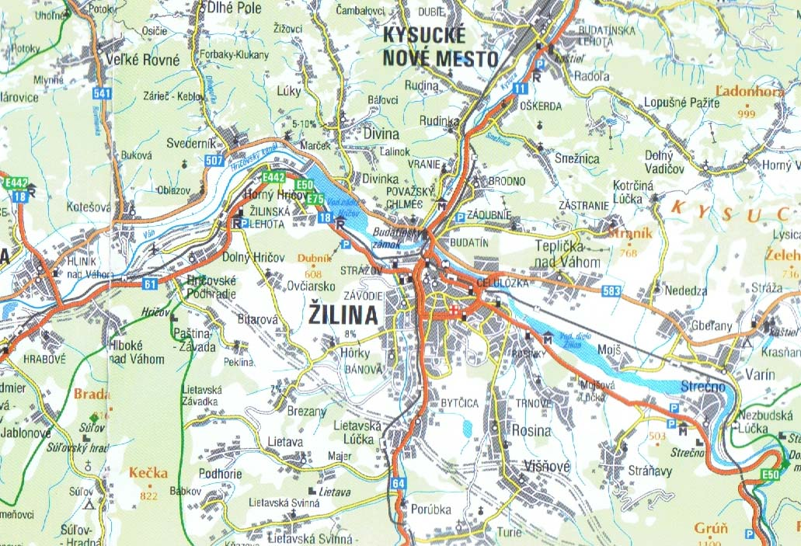
Žilina a jej okolie.

Slide 2
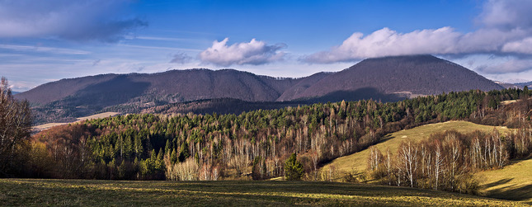
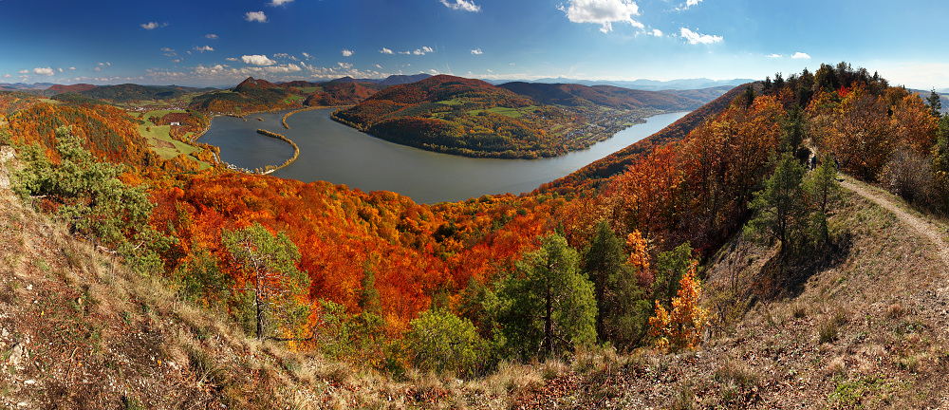
Mesto Žilina leží medzi pohoriami Malá Fatra, Kysucká vrchovina a Javorníky.

Slide 3
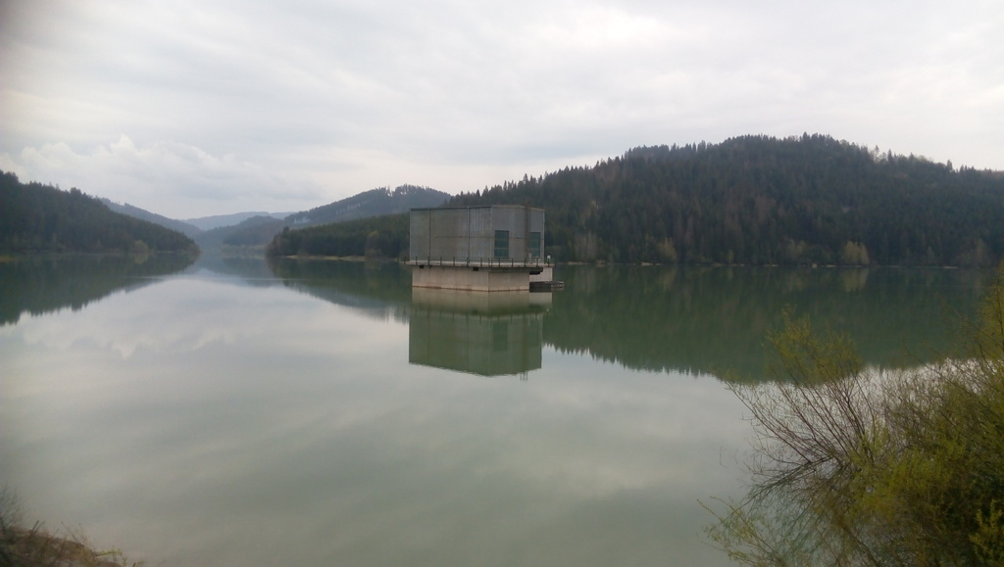
Územím preteká rieka Váh.

Slide 4
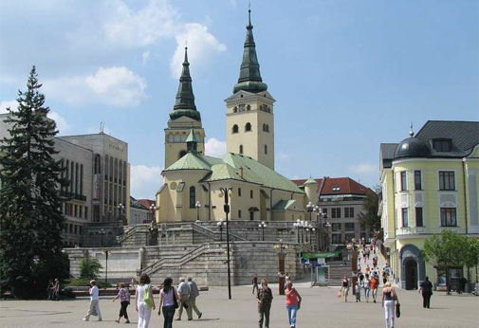
Dôležité miesta v tejto oblasti sú : Žilina - priemyselné mesto, univerzita

Slide 5
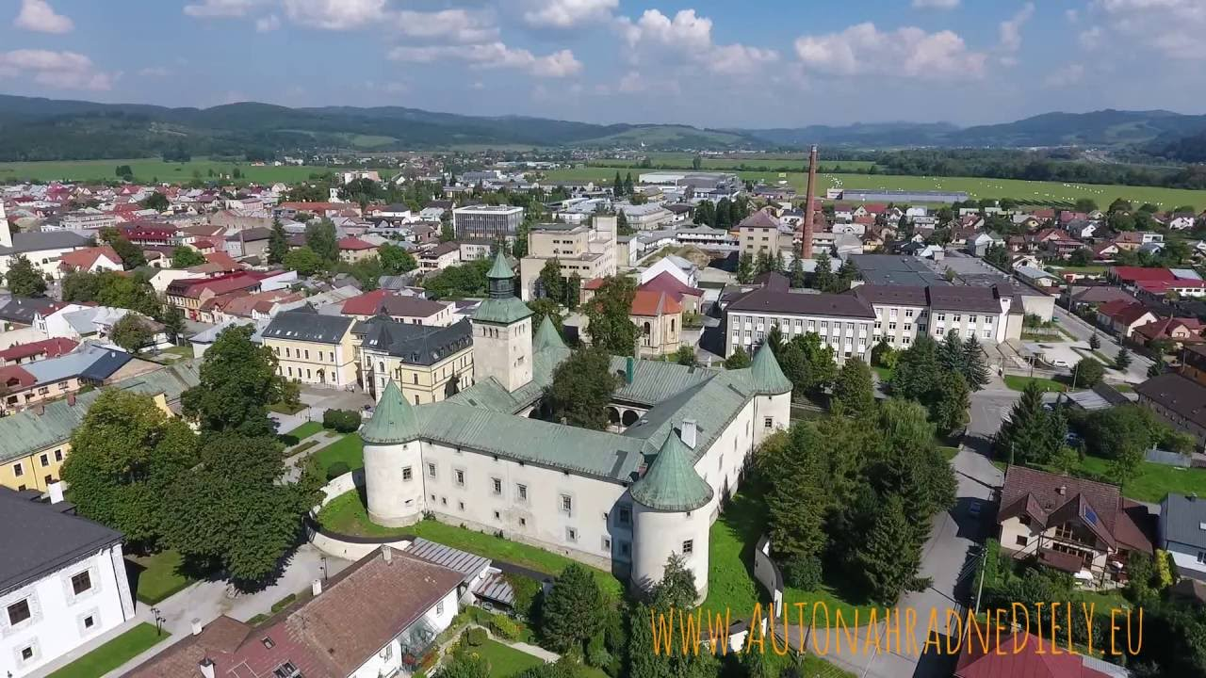
Bytča -

Slide 6
Považská Bystrica

Slide 7
Terchová – rodisko Juraja Jánošíka

Slide 8
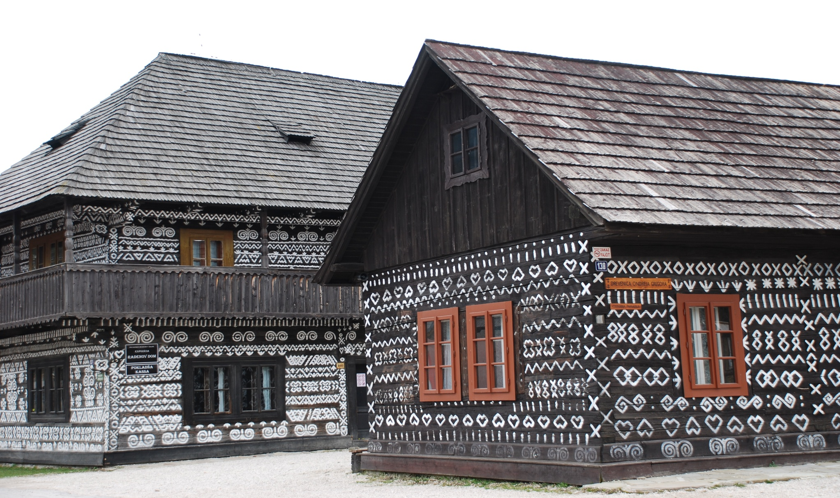
Čičmany – maľované chalupy ( zachovanie ľudovej kultúry)

Slide 9
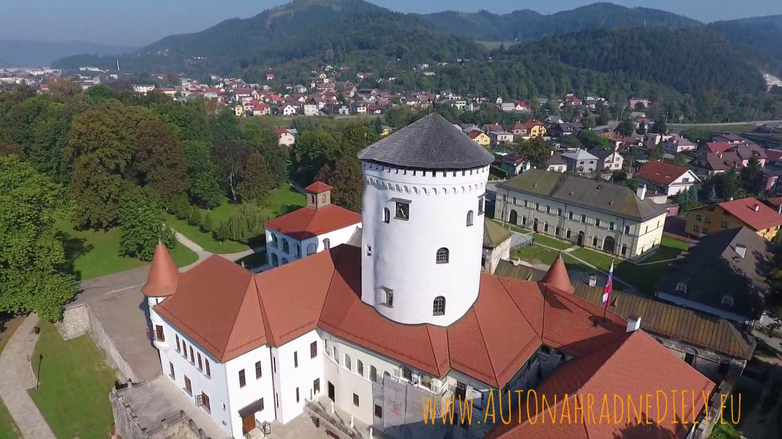
Budatínsky zámok – drotárske múzeum

Slide 10
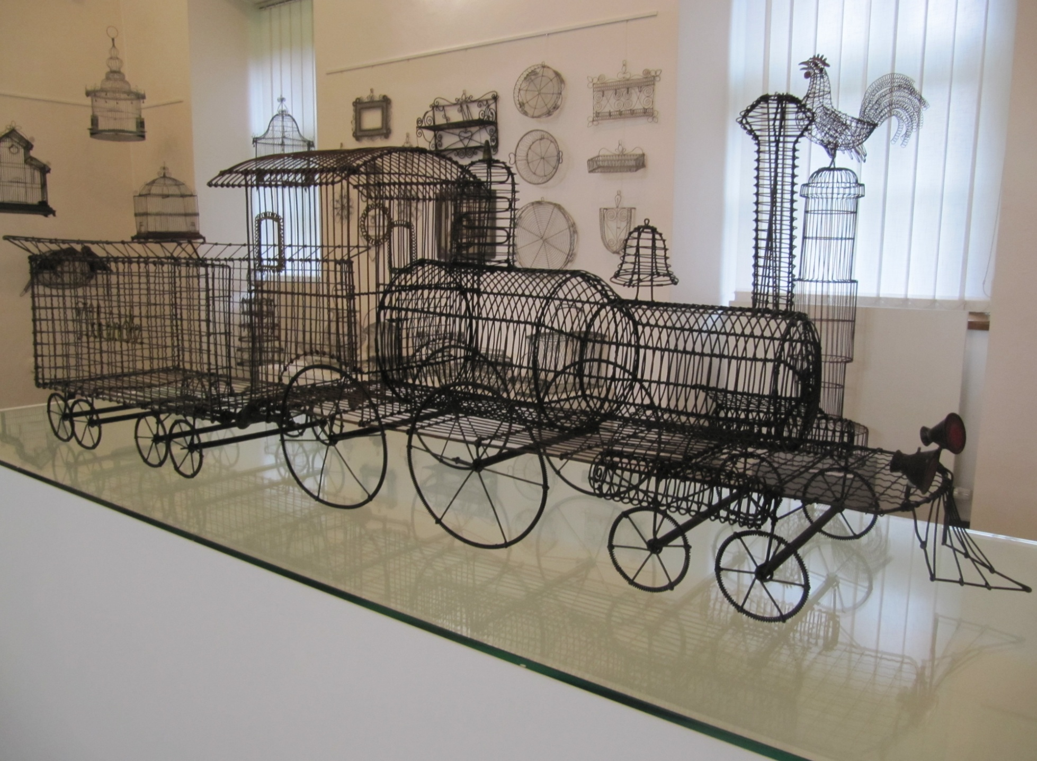

Slide 11
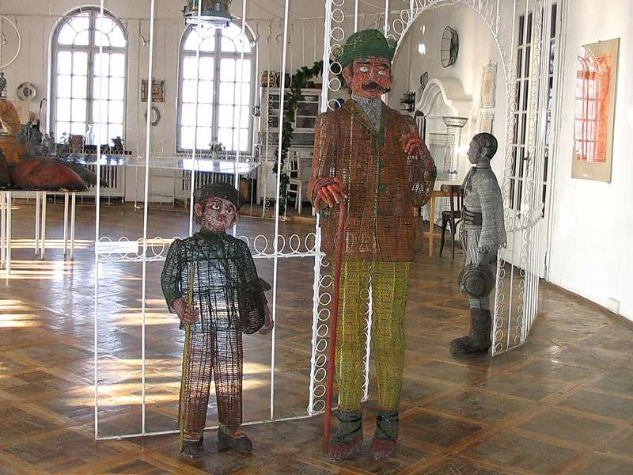

Slide 12
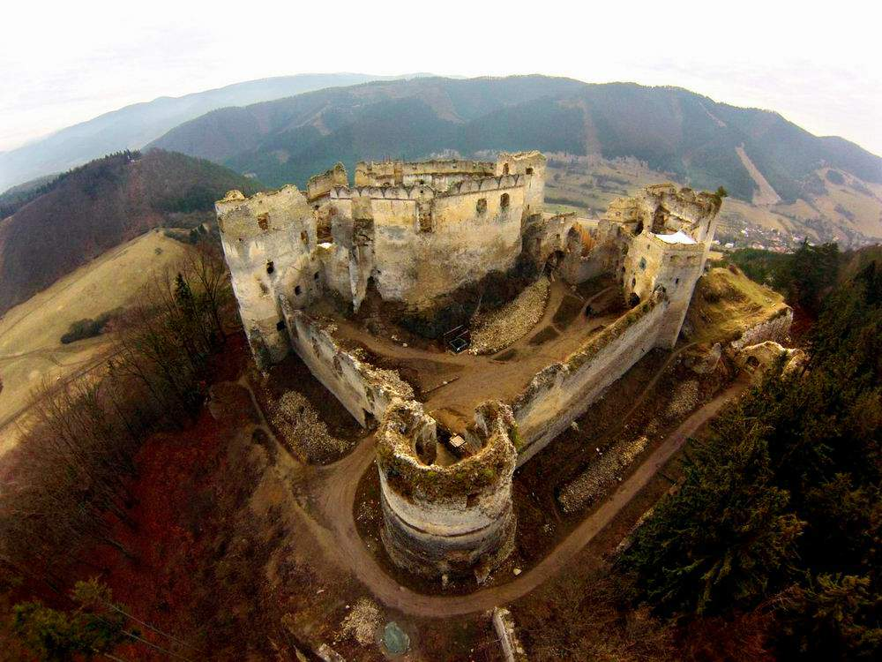
Lietava – zrúcanina hradu

Slide 13
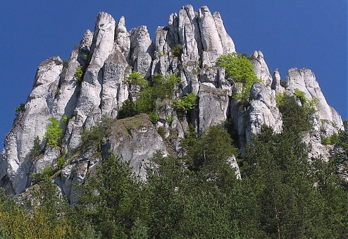
Súľovské vrchy

Slide 14
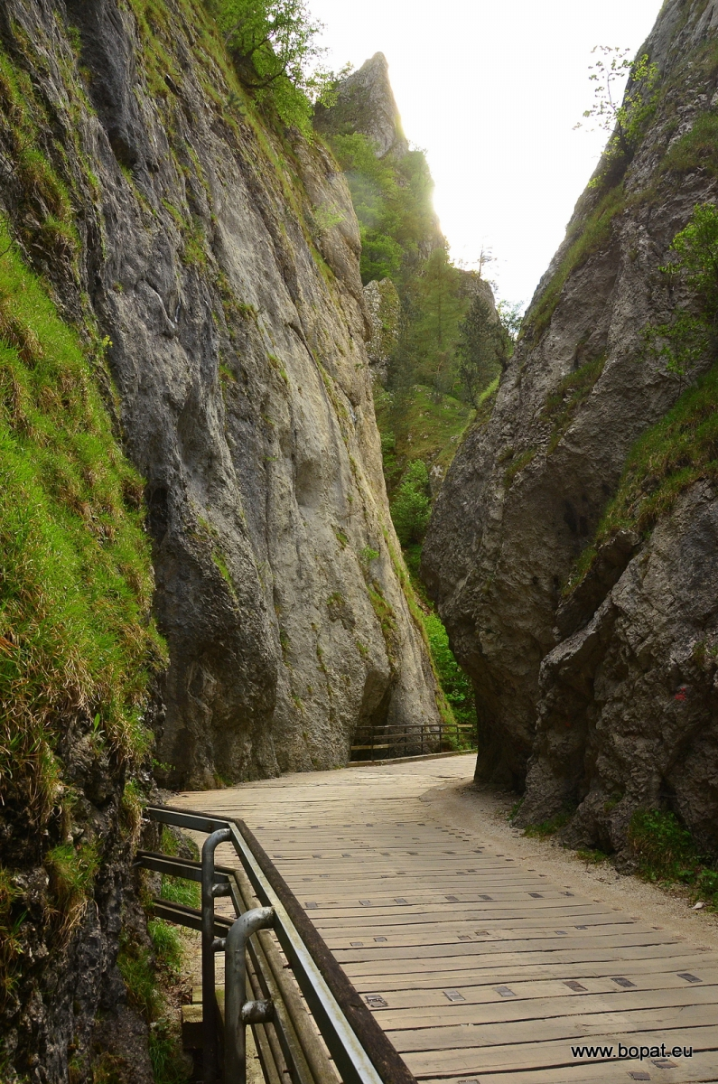
Súlovské vrchy – Manínska tiesňava

Slide 15
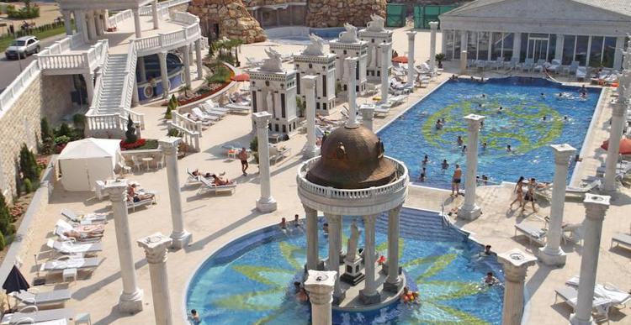
Rajecké Teplice – kúpeľné mesto

